Slide 1
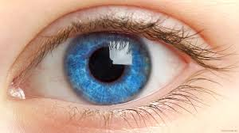
Урок 18
ГЛАЗ.
ЗРЕНИЕ
Окно в мир
http://prezentacija.biz/

Slide 2
Каким образом наши глаза видят в ярко освещенной и в темной комнате?
Через него проникают лучи света.
Зрачок
Радужка
Мышцы радужки расширяются или сужают зрачок в зависимости от того, темно или светло вокруг.
Каждый предмет отражает свет, падающий на его поверхность.
Этот отраженный свет попадает в зрачок и рисует на задней части глаза - сетчатке - картинку (фотоаппарат).
Этот «снимок» по зрительному нерву передается в головной мозг - и ты видишь.

Slide 3
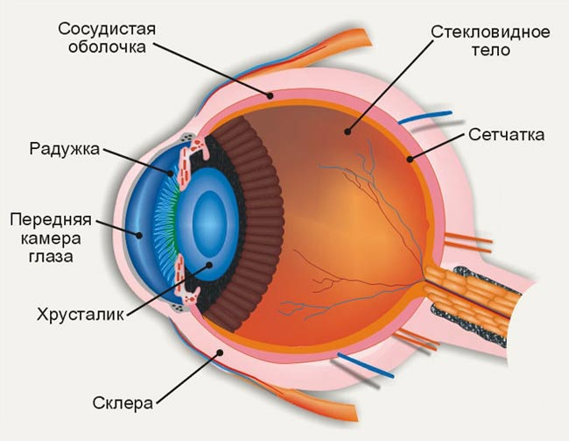

Slide 4
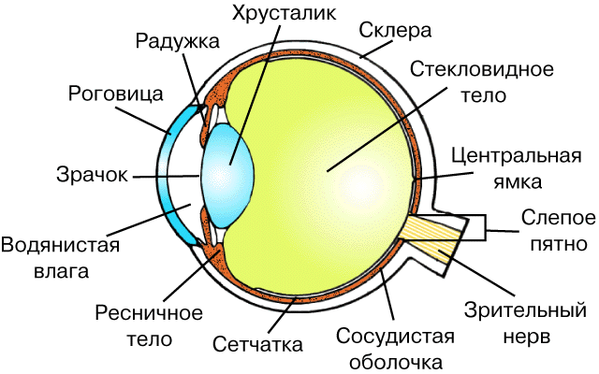

Slide 5
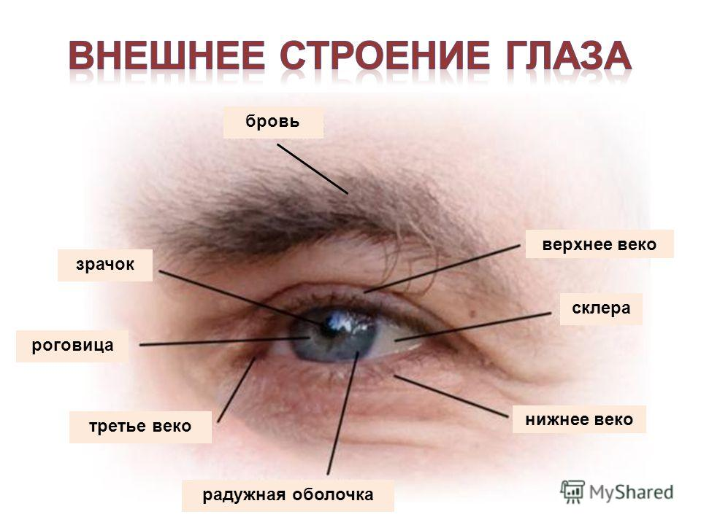

Slide 6
Зрение
Свет проникает через роговицу (выпуклую и прозрачную оболочку глаза) и попадает в зрачок.
Лучи света проходят через хрусталик, прозрачную природную линзу, которая фокусирует изображение и проектирует его на сетчатку - заднюю оболочку глаза.
Сетчатка содержит клетки-рецепторы, которые преобразуют зрительные образы в электрические сигналы. Эти сигналы идут в головной мозг.

Slide 7
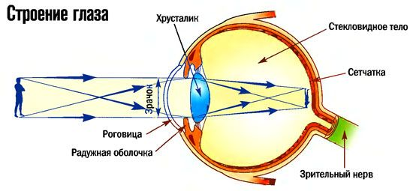

Slide 8
Зрение
Свет проникает через роговицу (выпуклую и прозрачную оболочку глаза) и попадает в зрачок.
Лучи света проходят через хрусталик, прозрачную природную линзу, которая фокусирует изображение и проектирует его на сетчатку - заднюю оболочку глаза.
Сетчатка содержит клетки-рецепторы, которые преобразуют зрительные образы в электрические сигналы. Эти сигналы идут в головной мозг.
Все это происходит за доли секунды!

Slide 9
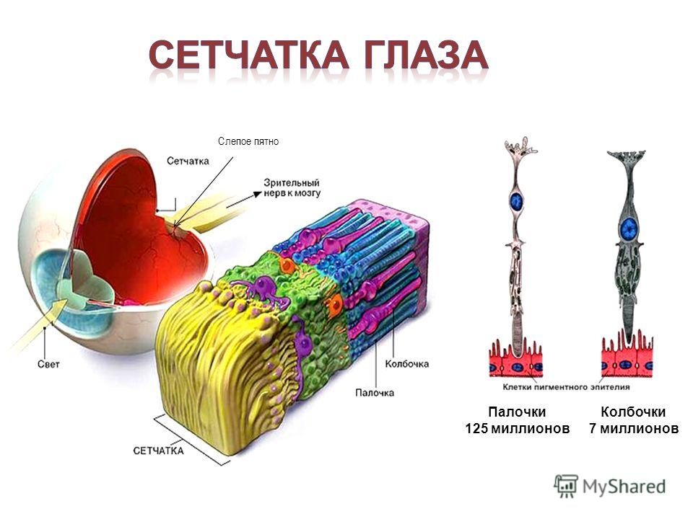
Рецепторы сетчатки: палочки и колбочки
Палочки чувствительны к свету, воспринимают даже самые слабые лучи. Они отвечают за наше зрение в сумерках и ночью, при свете луны и звезд. Но при плохом освещении они не различают цвета.
Колбочки лучше, чем палочки, воспринимают быстрые движения.

Slide 10
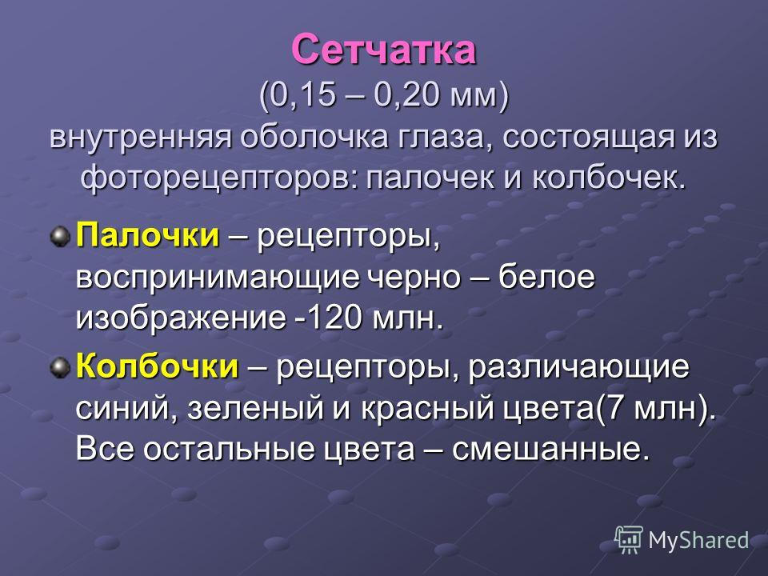

Slide 11
Зрачки
В темноте зрачки становятся широкими, чтобы улавливать весь отраженный от предметов свет.
На свету они сужаются, ограничивая количество проходящего света и защищая глаза от перегрузки зрительного нерва.
Мозг контролирует кривизну хрусталика, «наводя резкость» изображение. Поэтому мы можем отчетливо видеть предметы на близком, и далеком расстоянии. Мозг обеспечивает работу обоих глаз.

Slide 12
Обман зрения
Мы определяем и узнаем предметы по: форме, размеру, яркости и цвету.
Если света мало или предмет находится там, где плохо видно, наш мозг автоматически заполняет пробелы и пытается сопоставить увиденное с тем, что уже знакомо. Иногда это проводит к обману зрения Иллюзионисты используют это в своих фокусах.
ПОПРОБУЕМ!

Slide 13
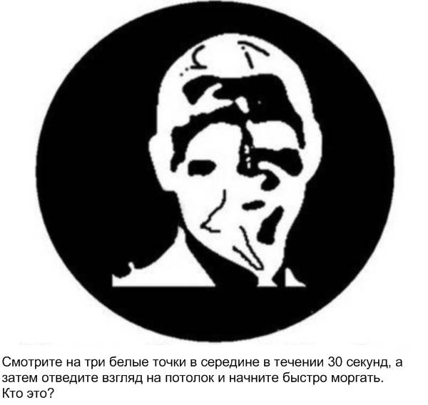

Slide 14
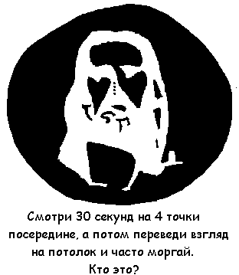

Slide 15
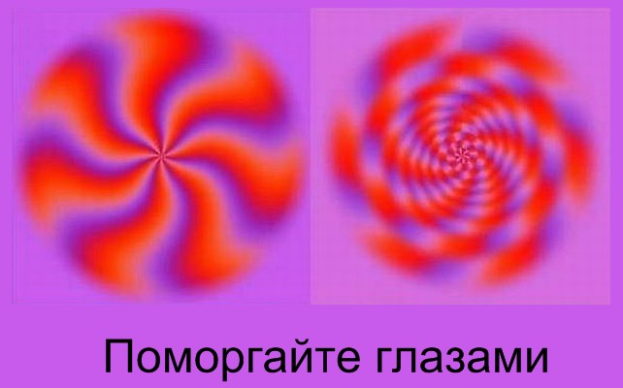

Slide 16
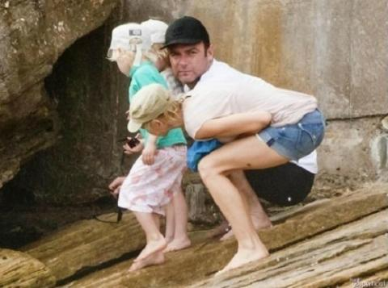
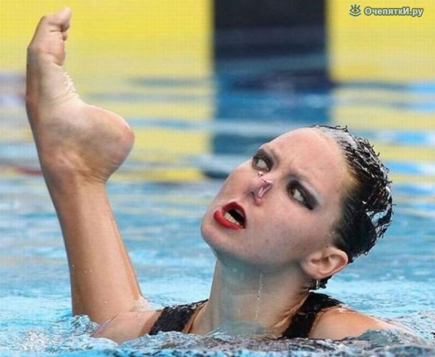
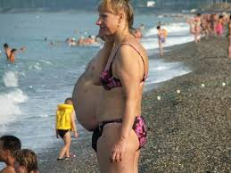
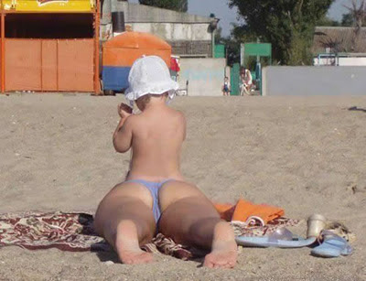

Slide 17
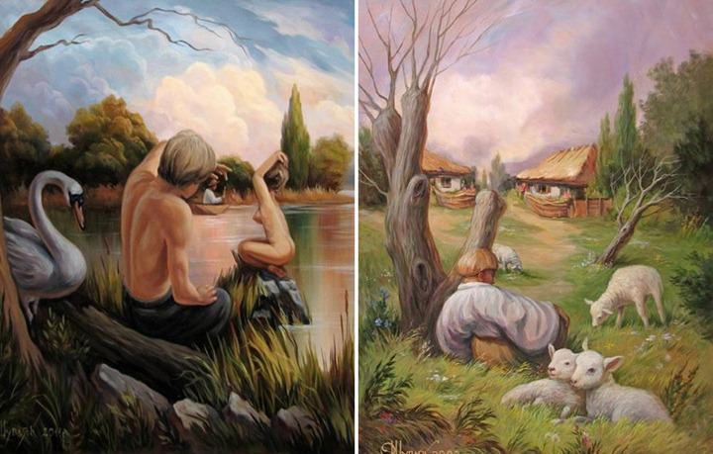

Slide 18
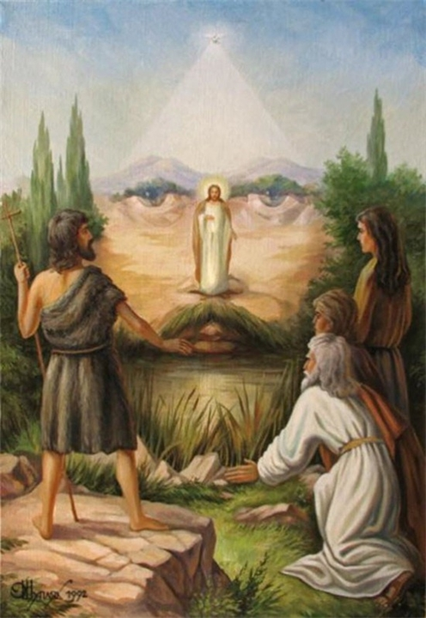
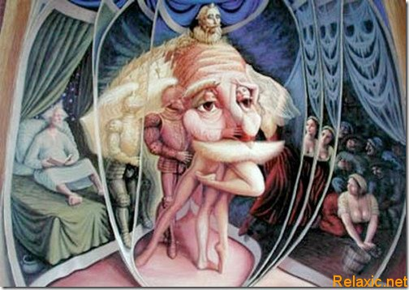

Slide 19
Жидкие части глаза
Чтобы правильно работать глаз должен сохранять свою форму и размер. Для этого содержатся две различные жидкости.
Водянистая влага - заполняет пространство между роговицей и хрусталиком. Благодаря ей передняя часть глаза всегда плотная. Она обеспечивает питательными веществами те элементы глаза, где нет сосудов (роговицу, хрусталик).

Slide 20
Жидкие части глаза
Чтобы правильно работать глаз должен сохранять свою форму и размер. Для этого содержатся две различные жидкости.
Стекловидное тело - прозрачная жидкость-гель, заполняющая пространство между хрусталиком и сетчаткой. Она придает глазу форму, обеспечивает его несживаемостью.

Slide 21
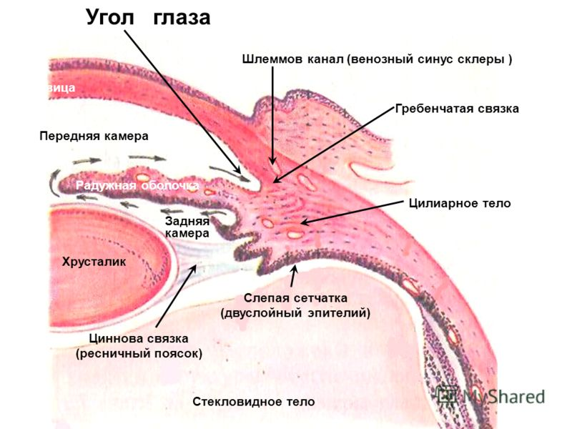

Slide 22

Домашнее задание
Подготовиться к краткому выступлению на тему:
1) Как правильно освещать рабочее место?
2) Что такое близорукость?
3) Что такое дальнозоркость?
http://prezentacija.biz/

